Slide 1
YARIM O‘TKAZGICHLI ASBOBLAR
Ma’lum yo‘nalishli kuchlanish p-n-o‘tishning qarshi-ligini keskin kamaytiradi, demak, tok o‘tadi. Bu p -n -o‘tishning ochiq «to‘g‘ri» yo‘nalishidir. p-n-o‘tishga, ya’ni diodga «teskari» kuchlanish bilan ta’sir etilsa, p-n-o‘tish yopiladi, ya’ni uning qarshiligi keskin kamayadi, tok deyarli nolga teng bo‘ladi. Yarimo‘tkazgichli diodning volt-amper xarakteristikasi aynan ana shu xossani aks ettiradi. To‘g‘ri «UG» kuchlanish bilan ta’sir etganda, p-n-o‘tishga ta’sir qiluvchi elektr maydon qarshilikni keskin kamaytiradi, tok esa keskin oshadi. Bu kuchlanish teskari ishorali bo‘lganda, kuchlanish o‘nlab marotaba oshganiga qaramasdan tok kichik bo‘ladi. Bu diodning asosiy xususiyati hisoblanadi. Ikkita p- turli va n- turli tutashgan yarimo‘tkazgichlar p-n- o‘tish deyiladi. Yarimo‘tkazgichli diodning xarakteristikasi mana shu p-n-o‘tishning xossalarini aniqlaydi.

Slide 2
p-n- o‘tish va diodning shartli belgisi ko‘rsatilgan.

Slide 3
Tuzilishiga ko‘ra yarimo‘tkazgichli diodlar: «nuqtali» va «yalpoqli» diodlarga bo‘linadi. Ular volt-amper xarakteristikalarining umumiy ko‘rinishida farqi kam. «Nuqtali» diodlarning «to‘g‘ri» toki kichik, lekin katta chastotaga, bir necha Mgs ga moslangan. 18-rasmda ham yalpoqli, ham nuqtali diodning volt-amper xarakteristikasi ko‘rsatilgan. Atrof-muhitning harorati 20°C bo‘lganda o‘tayotgan tok 1 = 400 A dan ham oshishi mumkin18-rasmda nuqtali diodning volt-amper xarakteristikasi ko‘rsatilgan. Atrof-muhitning harorati 20°C bo‘lganda eng katta tok 10 A dan oshmaydi.

Slide 5
Quyidagi jadvalda nuqtali va yalpoqli diodlarning asosiy ish kattaliklari keltirilgan.

Slide 6
Agar teskari kuchlanishni uning ruxsat etilgan qiymatidan oshirsak (jadvalda ko‘rsatilgan), teskari tok keskin oshadi, diodning harorati juda ko‘tarilib shikastlanadi, ya’ni elektr teshilish yuz berib, diod yemiriladi. Lekin haroratning yo‘l qo‘yib bo‘lmaydigan qiymatgacha ko‘tarilishining oldini olsak, diod teskari kuchlanishda ishlashi mumkin. Bunday asbob stabilitron deyiladi. Bu asbob elektr zanjiri yoki mexanizmlarning kuchlanishi ma’lum qiymatdan oshib ketmasligini ta’minlaydi. Demak, stabilitron elektron mexanizm yoki uning bir qismining kuchlanishini ma’lum kattalikdan oshmasligini ta’minlovchi asbob ekan. Haroratning yoki qo‘yib bo‘lmaydigan qiymatgacha ko‘tarilishining har xil usullar bilan oldi olinadi. Masalan, puflab stabilitron atrofini biroz sovitish. Diodlar va stabilitronlar elektron mexanizmlarda keng qo‘llaniladi.

Slide 7
TRANZISTORLAR VA TRISTORLAR
Tranzistor – ikki va undan ortiq p-n-o‘tishdan tuzilgan yarimo‘tkazgich asbob bo‘lib, signalni kuchaytirish yoki signalni shakllantirish uchun xizmat qiladi. Signal axborot tashuvchi elektr kattalik, tok yoki kuchlanish bo‘lishi mumkin. Axborot tok yoki kuchlanishning amplitudasi, chastotasi yoki boshlangich fazasi orqali, masalan, ovoz elektromagnit amplitudasi orqali ifodalanadi. Bu elektromagnit to‘lqin alohida qabul qiluvchi mexanizm yordamida tok yoki kuchlanishga aylantiriladi. Bu signal kuchaytiriladi va qator qayta ishlashlardan keyin radiodinamik mexanizmda ovozga aylantiriladi.

Slide 9
Tranzistorlar ikkita p-n-o‘tishdan iborat bo‘lib, bu o‘tishlar navbatlashib kelishiga qarab ikki turga bo‘linadi: p-n-p-tranzistor va n-p-n-tranzistor.
Tranzistorlarda uchta qatlam bo‘lib, o‘rtadagi qatlam baza deb, ikki tomondagisi emitter va kollektor deb ataladi.
Emitter qatlarni zaryadlangan zarrachalar (elektronlar va teshiklar) bilan ta’minlovchi qatlamdir.
Kollektor – zaryadlarni qabul qiluvchi qatlam. 19-rasmda p-n-p-triodning qatlamlari va ularning shartli belgilanishi ko‘rsatilgan.

Slide 11
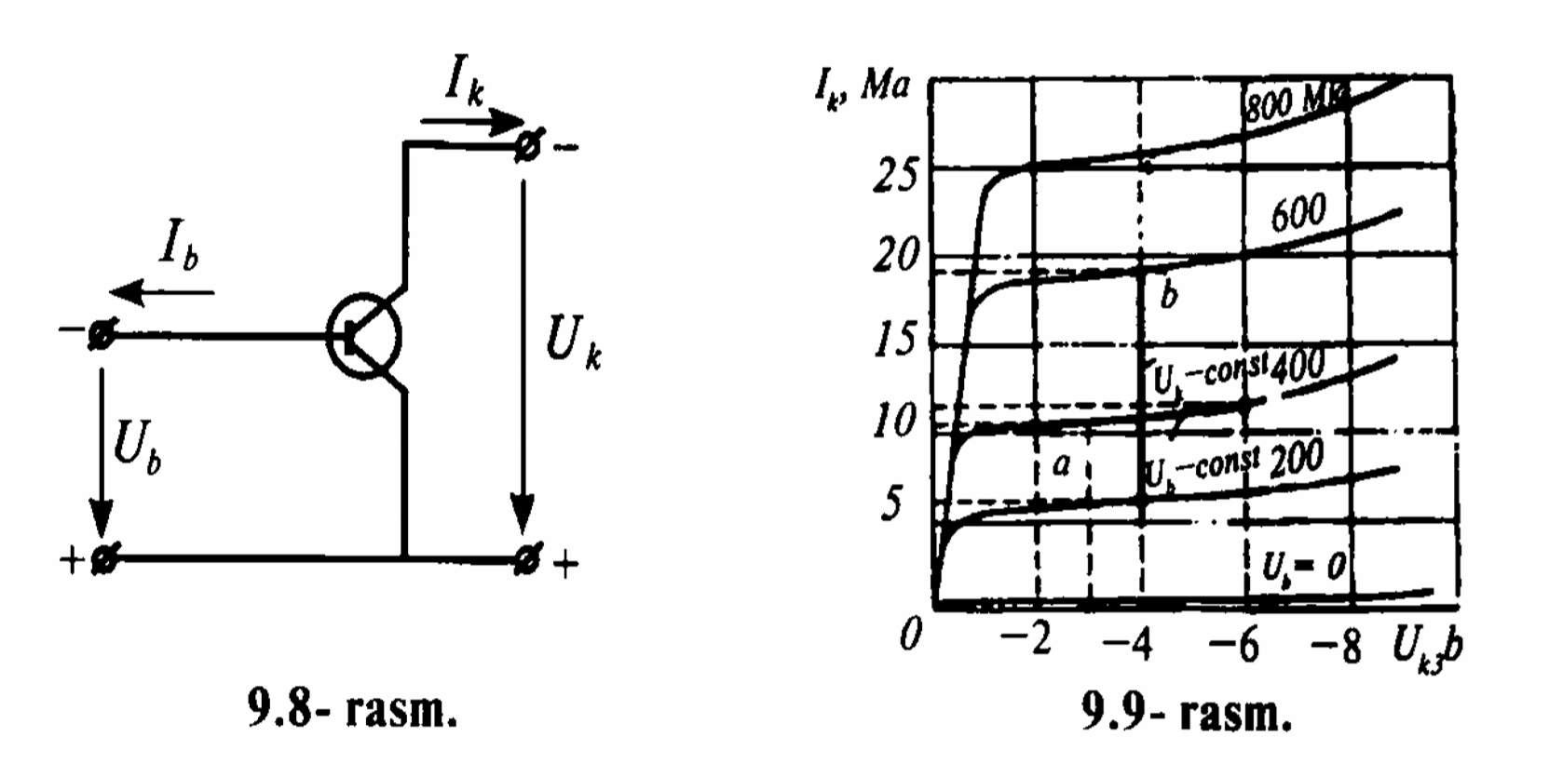
Yarim o‘tkazgichli fotodiod. Fotodiod – bitta yoki ikkita p-n- o‘tishdan iborat yarimo‘tkazgichli asbob bo‘lib, uniyoritganda qarshiligi keskin kamayib ketib tok o‘tkazadi.
Fotorezistor ham yarimo‘tkazgichli asbob bo‘lib, uning qarshiligi yorug‘lik oqimiga nisbatan uzluksiz o‘zgaradi. shu o‘zgarish oqimining egri chizig‘i ko‘rsatilgan.

Slide 14
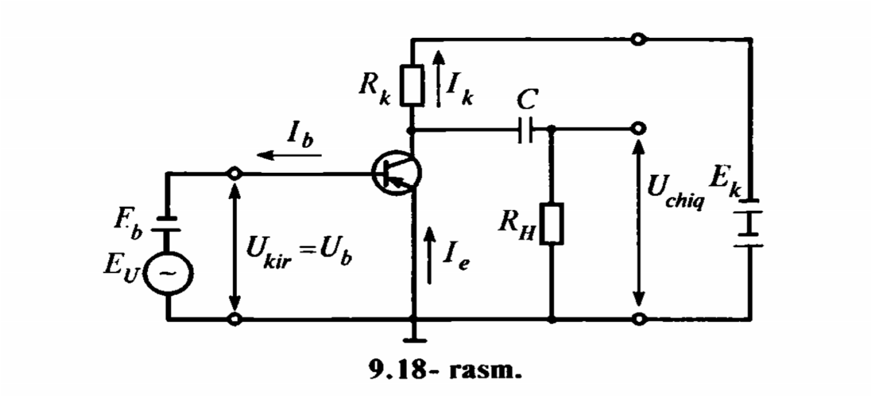
Kuchaytirgich kirish qutblaridagi signalning kichik o‘zgarishlarini o‘zgarmas tok manbayi hisobiga keskin kuchaytiruvchi mexanizmdir. Signal o‘ziga axborotni mujassamlashtirgan elektr kattalik, ya’ni tok yoki kuchlanishdir. Axborot tok yoki kuchlanishning amplitudasi yoki chastotasida ifodalangan (mujassamlangan) bo‘ladi. Demak, kuchaytirgichlar qaysi kattalik kuchaytirilishiga qarab kuchlanish kuchaytirgichi, tok kuchaytirgichi va quvvat kuchaytirgichlariga bo‘linadi. Kuchaytirgichlar qanday chastota oralig‘ida ishlashiga ko‘ra quyidagilarga bo‘linadi:
Asta-sekin o‘zgaruvchi signalni bir gers chastotaning kichik ulushlaridan boshlab bir necha kilogersgacha oshirib beradigan kuchaytirgichlar shartli ravishda o‘zgarmas tok kuchaytirgichlari deyiladi.
Past chastotali kuchaytirgichlar signalining chastotasi 10 Hz–20 kHz oralig‘ida o‘zgaradi.
Chastota orqali keng kuchaytirgichlar – 1 Hz–10 MHz.
Saylovchi kuchaytirgichlar – ma’lum bir chastotali signalni kuchaytiruvchi kuchaytirgichlar.
Kuchaytirgichlar 10^{–6} 10^{–7} voltli kuchlanish va 10^{–14} -j- 10^{–6} amperli tokni kuchaytirish xususiyatiga ega. Yarimo‘tkazgichli kuchaytirgichlar, yuqorida ta’kidlab o‘tganimizdek, umumiy emitterli, umumiy bazali va umumiy kollektorli bo‘ladi. Sanoat elektronikasida ko‘pincha umumiy emitterli kuchaytirgichlar qo‘llaniladi. Bu turdagi kuchaytirgichning sxemasi quyidagi rasmda ko‘rsatilgan

Slide 15
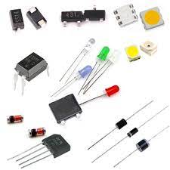

Slide 16
